Slide 1
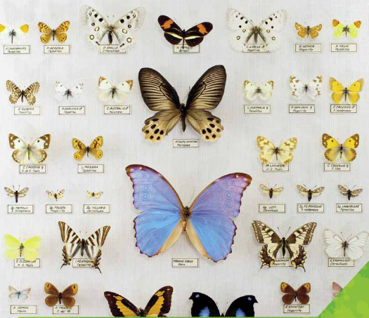
Classificação Biológica
Algas
Fungos

Slide 2
Algas – Características Gerais
Eucariontes
Autótrofos fotossintetizantes (maioria)
Diversidade de pigmentos
Embriões não dependem da mãe
Corpo = talo
Parede Celular de composição variada
Unicelulares ou Multicelulares
Isoladas ou coloniais
Ambientes aquáticos ou terrestres úmidos

Slide 3
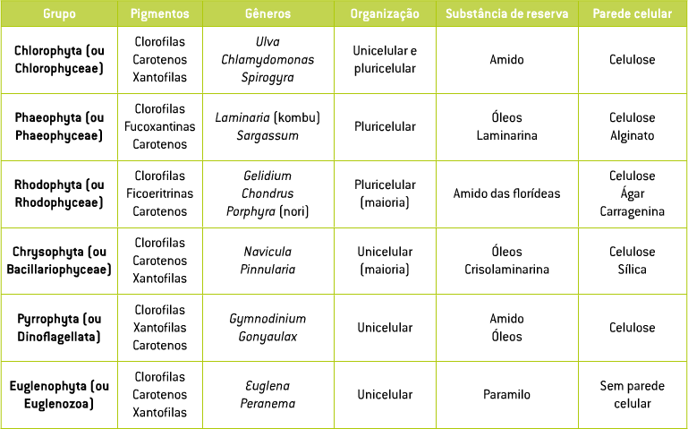
Algas – Classificação (GERAL)

Slide 4
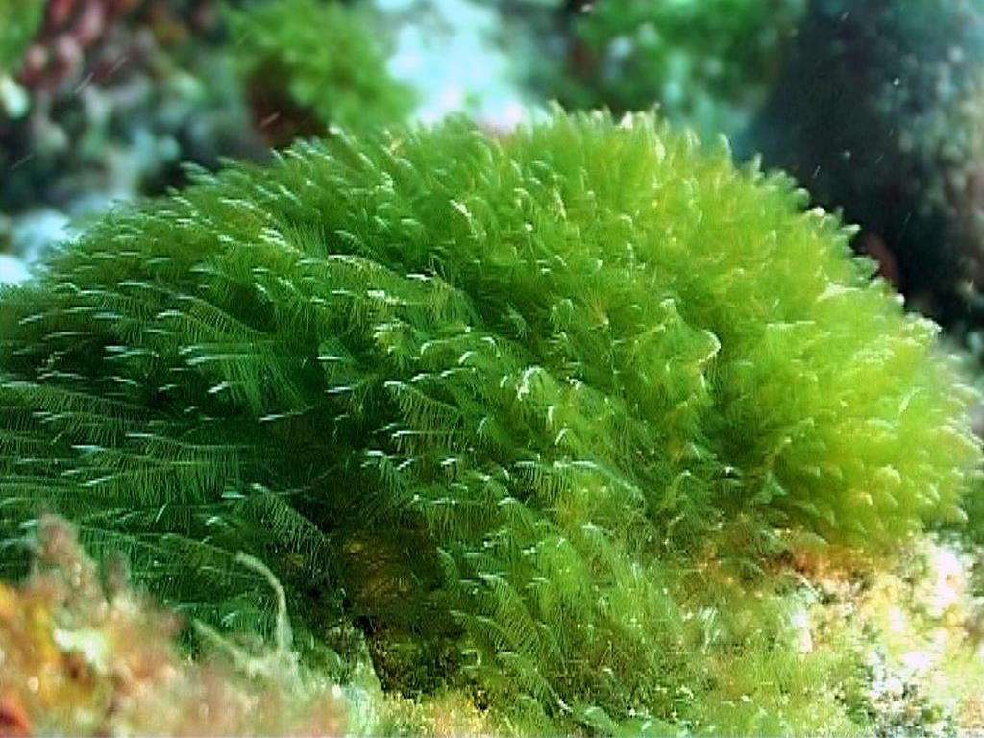
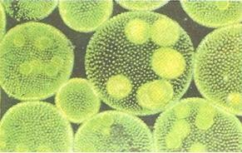
Algas – Algas Verdes
Clorofíceas / Chlorophyta
Unicelulares coloniais ou multicelulares
Terrestres, água doce ou marinhas
Ancestrais das plantas
Pigmentos: Clorofila A e B
Carotenos
Xantofilas
Amido
Parede Celular celulósica

Slide 5
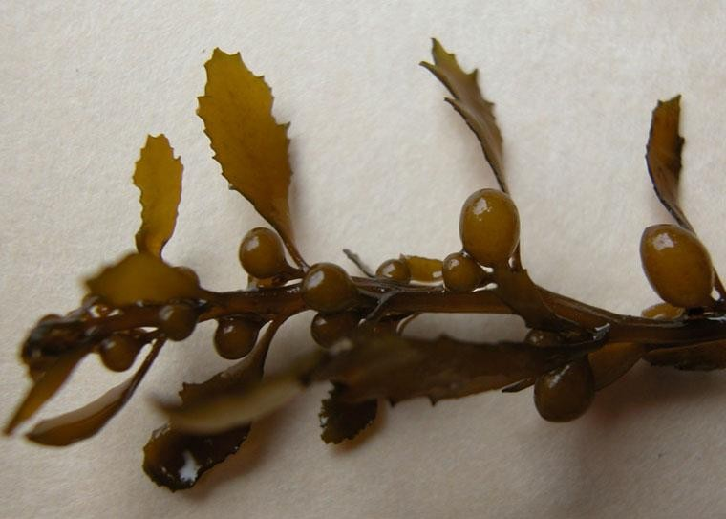
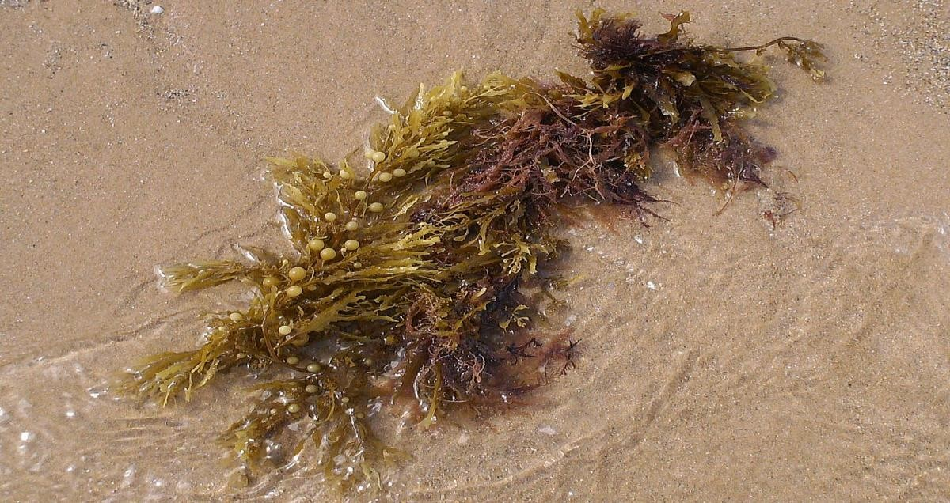
Algas – Algas Pardas
Feofíceas / Phaeophyta
Multicelulares
Grande porte – ex: Sargassum
Estruturas cheias de ar para flutuação
Maioria marinha
Clorofila A e C
Carotenoides
Fucoxantina
Reserva: Laminarina
Parede celular celulósica e alginato (estabilizante industrial)

Slide 6
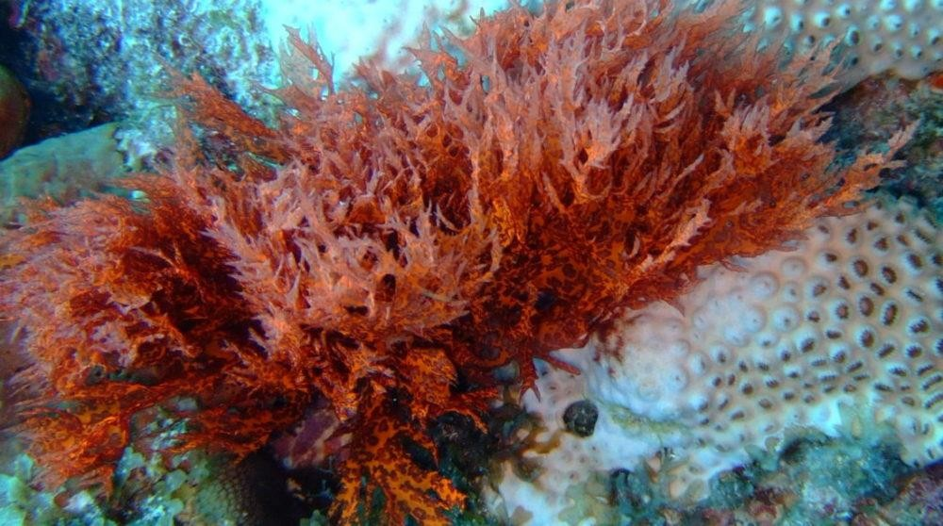
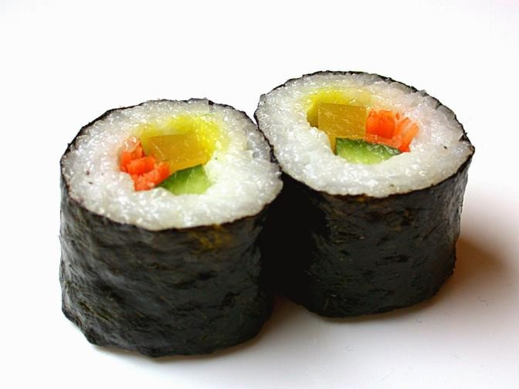
Algas – Algas Vermelhas
Rodofíceas / Rhodophyta
Maioria marinha
Maioria autótrofa (podem ser simbiontes ou parasitas)
Fonte de ágar
Clorofila A
Carotenoides
Ficocianinca
Ficoeritrina
Reserva: amido das florídeas
Parede celular de celulose/Ágar/Carragenina
Alimentação: alga do sushi

Slide 7
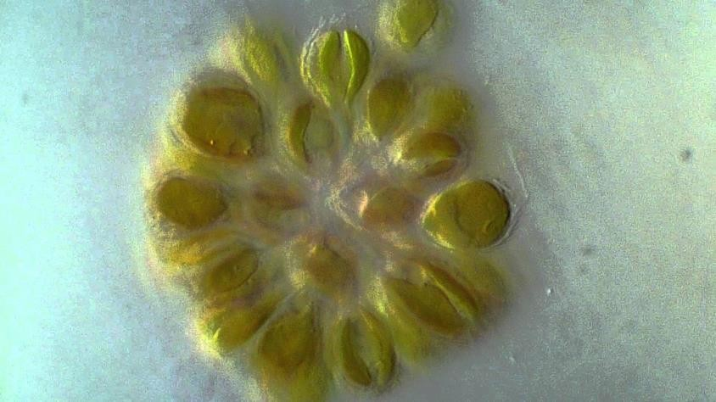
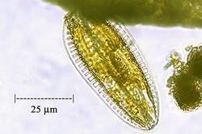
Algas – Diatomáceas
Douradas / Chrysophyta / Bacillariophyta
Unicelulares ou coloniais
Componente do fitoplâncton
Responsáveis por 25% da Produtividade Primária Mundial
Clorofila A e C
Fucoxantina
Carotenoides
Xantofilas
Parede celular Celulose e Sílica (frústula/tecas)
Reserva: óleos e crisolaminarina
Maré marrom
Diatomitos: abrasivos, filtros, isolantes

Slide 8
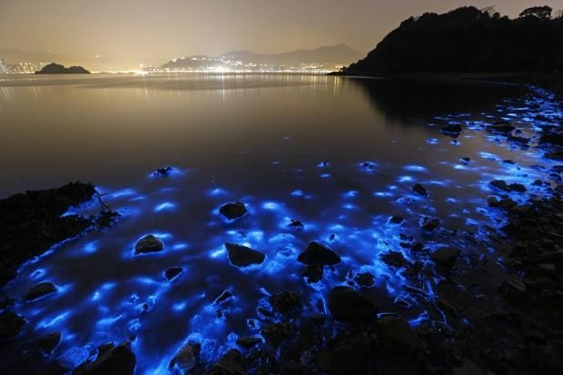
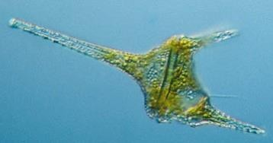
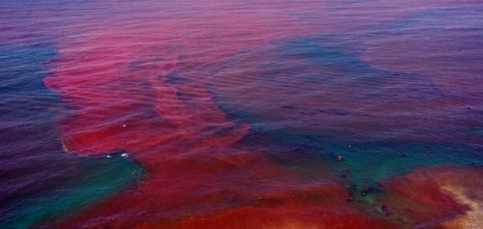
Algas - Dinoflagelados
Pyrrophyta
Unicelulares
Bioluminescência
Noctiluca sp.
Toxinas → Maré vermelha
Possuem 2 flagelos
Clorofila A e C
Xantofila
Carotenoides
Reserva Amido e óleos
Parede de Celulose
Zooxantelas = simbiose com corais

Slide 9
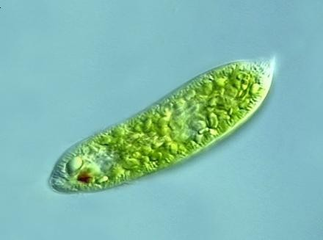
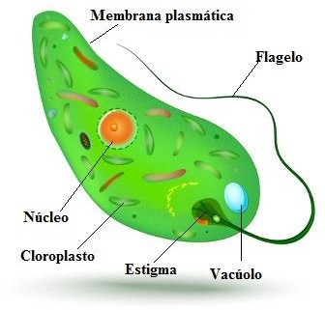
Algas - Euglenas
Euglenophyta
Mixotróficos
Autótrofos
Heterótrofos
Água doce
Unicelulares
2 Flagelos
Reserva Paramilo
Clorofila A e B
Carotenoides
Xantofila
Com película; sem parede celular

Slide 10
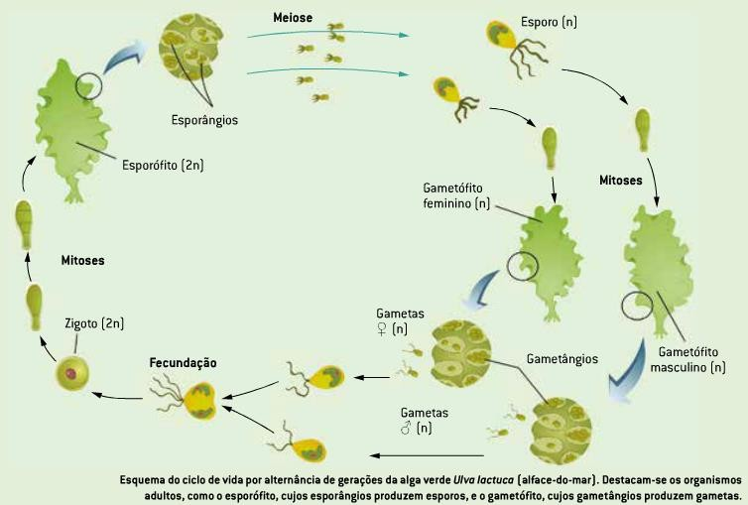
Algas - Reprodução
Algas verdes = metagênese / alternância de gerações

Slide 11
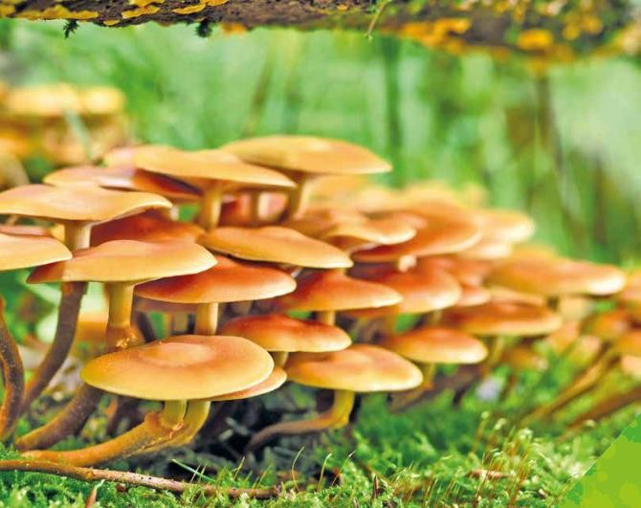
Fungos

Slide 12
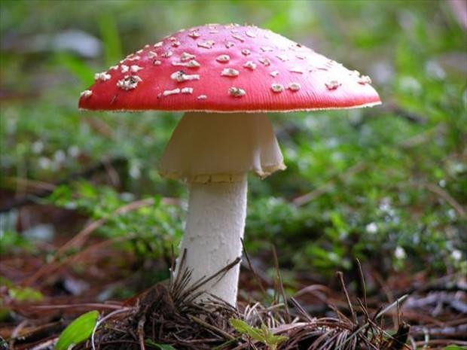
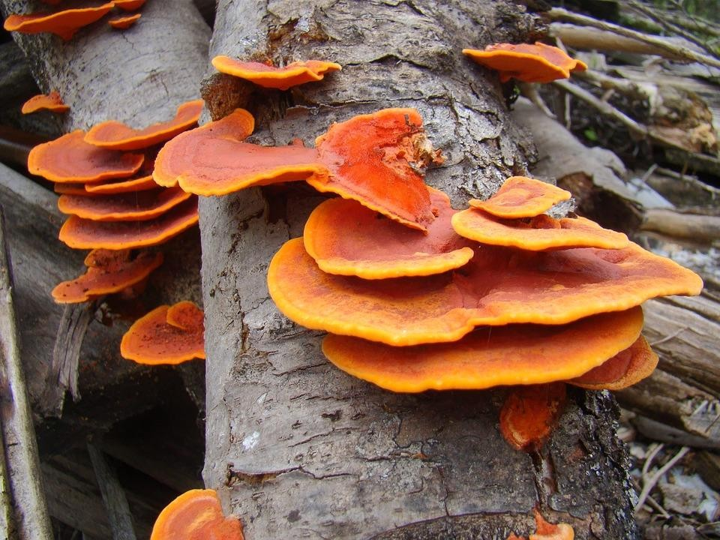
Fungos – Características Gerais
Ampla distribuição
Ambientes úmidos
Podem ser unicelulares (leveduras) ou multicelulares
Vida livre ou parasitas (micoses e frieiras)
Importantes decompositores da matéria orgânica
Reciclagem de nutrientes
Alimentação por absorção
Secretam enzimas digestivas

Slide 13
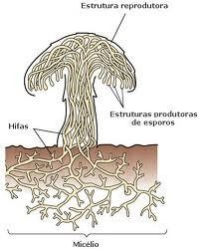
Fungos – Características Gerais
Eucariontes
Células com parede celular (quitina)
Reserva: glicogênio
Heterótrofos
NÃO TEM CLOROFILA, NÃO FAZ FOTOSSÍNTESE
Sem tecidos
Reprodução por esporos em alguma fase do ciclo de vida (podem ser flagelados)

Slide 14
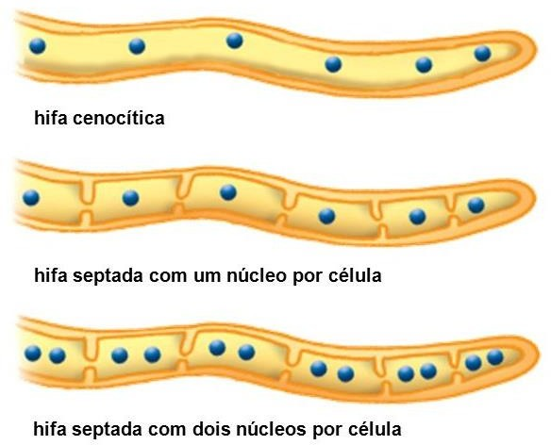
Fungos - Estrutura
Hifas → Micélio
Na reprodução sexuada, as hifas formam o corpo de frutificação
Hifas
Monocarióticas
Dicarióticas
Cenocíticas (vários núcleos)

Slide 15
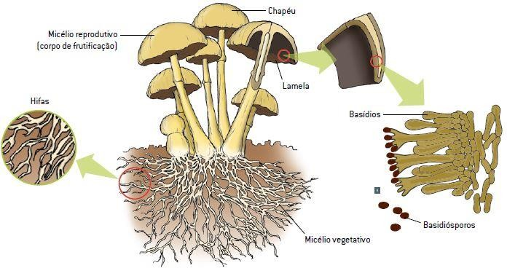
Fungos
Cogumelos – típicos de basidiomicetes
Possuem lamelas com basidiósporos
Produção de esporos

Slide 16
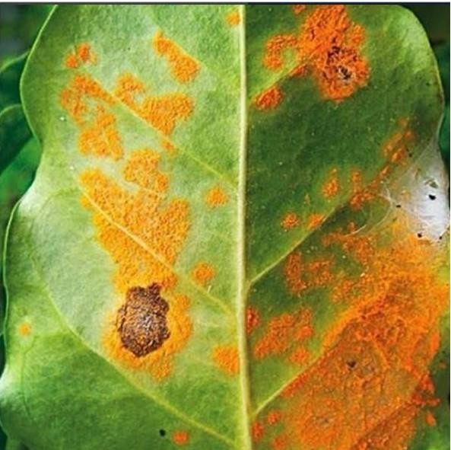
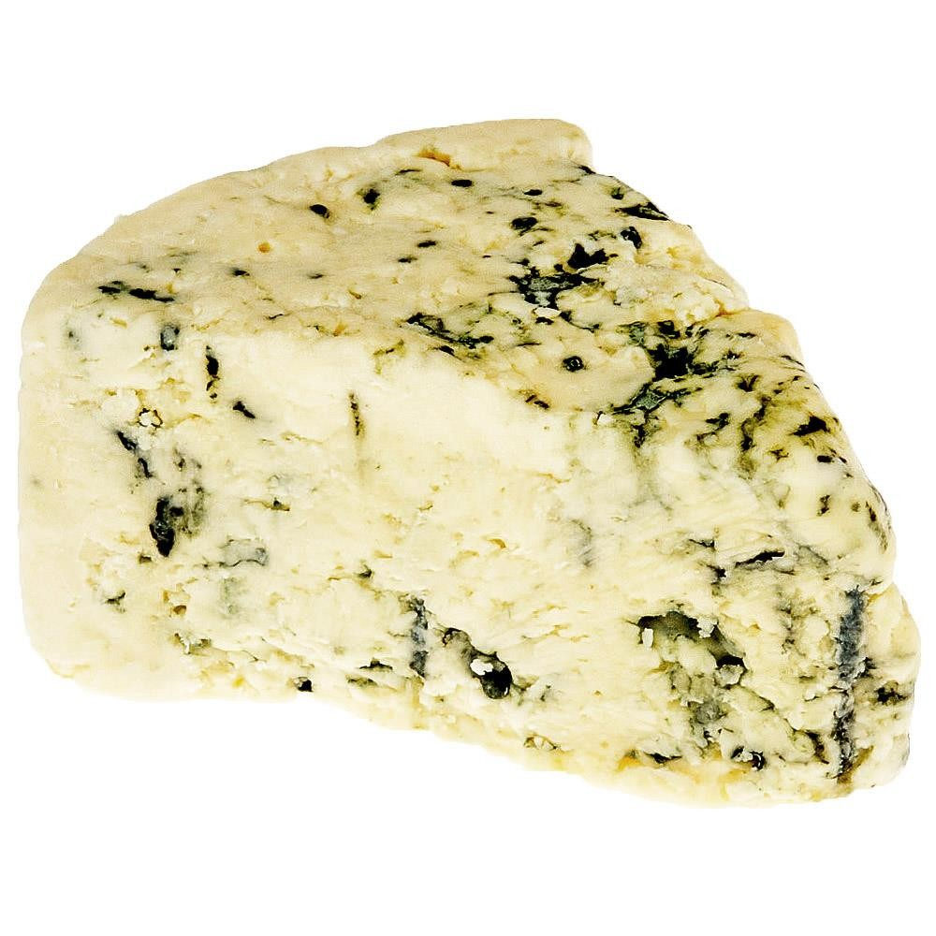
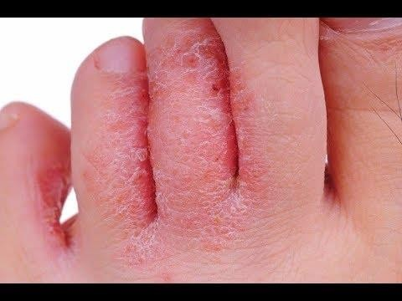
Importância
Decomposição da matéria
Saprofágicos
Mutualísticos
Micorrizas
Líquens
Parasitas
Ferrugem do café, micose, frieira, pé de atleta
Candidíase, sapinho
Farmacêutica
Penicilina → Fungo Penicillium sp.
Gastronomia
Queijo gorgonzola → Penicillium roquefortii
Fermento Biológico → Saccharomyces sp.
Bebidas alcoólicas
Biocombustível
Cogumelos comestíveis: champignon, shimeji, shitake, trufas
Venenosos e alucinógenos
LSD

Slide 17
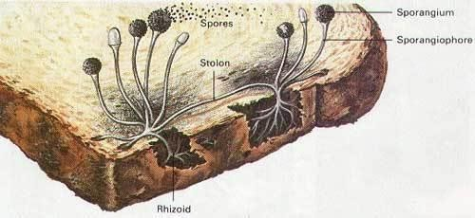
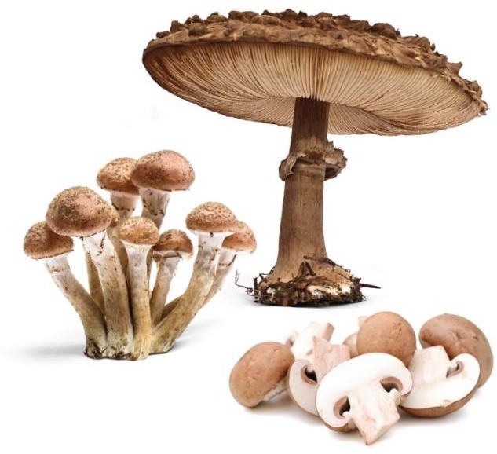
Fungos - Classificação
Quitridiomicetos (Chytridiomycota)
Uni ou pluricelulares
Esporos flagelados (zoósporos)
Terrestres ou aquáticos
Zigomicetos (Zygomycota)
Sem corpo de frutificação
Terrestres
Bolores
Importância: molho de soja, esteroides,
anticoncepcionais e anti-inflamatórios
Basidiomicetos (Basidiomycota)
Esporângios = basídios
Esporos = basidiósporos
Corpo de Frutificação= basidiocarpo/ basidiomas
Cogumelos e Orelhas de pau

Slide 18
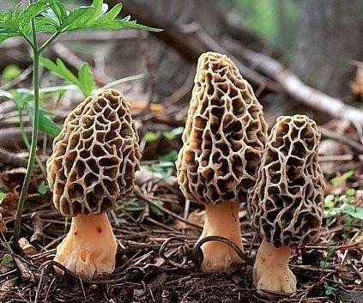
Fungos - Classificação
Ascomicetos (Ascomycota)
Reprodução assexuada
Hifas multinucleadas = conidióforos → conidiósporos
Reprodução sexuada
Hifas dicarióticas (ascógenas) → esporângio (ascos) → esporos (ascósporos)
Ascos em corpo de frutificação = Ascocarpo (ascomas)
Unicelulares (leveduras) ou multicelulares (hifas septadas)
LSD, Penicilina, queijo roquefort
Alimentação = trufas
Levedura Saccharomyces cerevisiae

Slide 19
Fungos - Reprodução
Esporo pode ser sexuado ou assexuado
SEXUADA
Fusão de hifas = plasmogamia
Hifa dicariótica (2 núcleos haploides)
Formação do corpo de frutificação
Cariogamia (fusão dos núcleos)
Zigoto diploide
Meiose do zigoto
Esporos haploides → novas hifas haploides
ASSEXUADA
Pode ser por brotamento, gemulação ou fragmentação

Slide 21
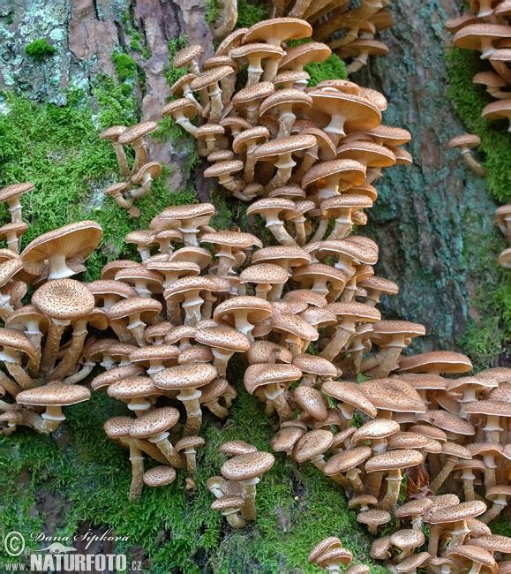
Maior ser vivo do planeta
Fungo Amarilla ostoyae
Oregon, EUA
3,8 km de comprimento
8,9 km² de área (1.220 campos de futebol)
605 toneladas
Entre 2.400 e 8.000 anos de idade

